Slide 2
উপস্থাপনায়
মুহাঃগোলাম নবী
প্রধান শিক্ষক
উমেদপুর সরকারি প্রাথমিক বিদ্যালয়
শৈলকপা,ঝিনাইদহ

Slide 3
পাঠ পরিচিতিঃ
বিষয়ঃবাংলা
অধ্যায়ঃ তৃতীয় পাঃশিঃরাজাওতাঁর তিন কন্যা
সময়ঃ ৪০ মিনিট

Slide 4
শিখনফল
১.১.২ বর্ণ ও যুক্তবর্ণ সহযোগে তৈরি শব্দ যুক্ত বাক্য শুনে স্পষ্ট ও শুদ্ধ ভাবে বলতে পারবে।
১.৩.২ প্রশ্ন করতে ও উত্তর দিতে পারবে।
১.৩.১যুক্তব্যঞ্জন ভেঙ্গে লিখতে পারবে।

Slide 5
এসো আমরা কিছু ছবি দেখি

Slide 6
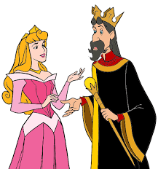

Slide 7
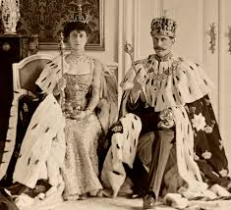

Slide 8
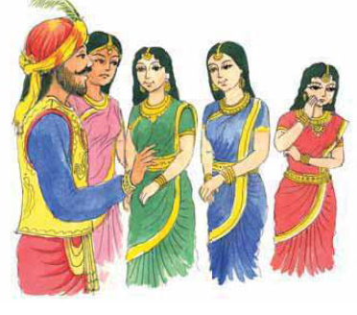
তোমরা ছবিতে কি দেখছো?
উত্তরঃ রাজা রানি ও তার তিন মেয়ে

Slide 9
আজকের পাঠ
রাজা ও তাঁর তিন কন্যা
পাঠ্যাংশঃ (অনেক অনেক দিন...............দাও তাকে ।)

Slide 10
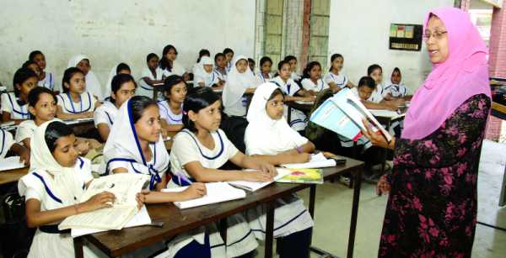
শিক্ষকের আদর্শ পাঠ

Slide 11
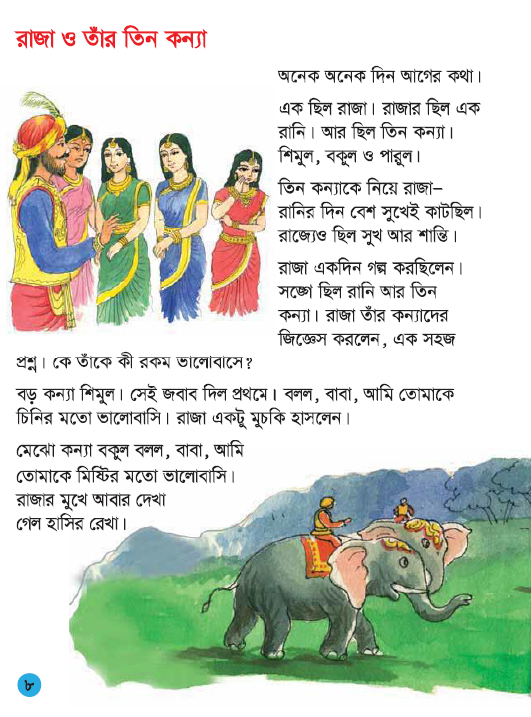
শিক্ষকের আদর্শ পাঠ

Slide 12
যুক্তবর্ন সহযোগে শব্দ
জিজ্ঞেস, রাজ্য, মিষ্টি, গল্প,জঙ্গল, সুন্দর

Slide 13
যুক্তবর্ন ভেঙ্গ লিখি
জিজ্ঞেস জ্ঞ = জ + ঞ
রাজ্য জ্য =জ+য-ফলা
মিষ্টি ষ্ট =ষ +ট
গল্প ল্প=ল+প

Slide 14
দলীয় কাজ
যুক্ত্রবর্ন ভেঙ্গে লিখ।
ক দলঃ ন্য,ন্ত, ন্দ
খ দলঃ ষ্ট,জ্ঞ
গ দলঃ রাজার কয়টি কন্যা ছিল?তাদের নাম কী?

Slide 15
শিক্ষার্থীর নিরব পাঠ

Slide 16
মুল্যায়ন
১।যুক্ত্রবর্ণ ভেঙ্গে লিখঃ
জ্য,স্থ, ষ্ট
২। রাজা রানির দিন কেমন কাটছিল?

Slide 17
নেচের প্রশ্নগুলোর উত্তর দাওঃ
ক) রাজার প্রথম কন্যার নাম কী?
খ) রাজা কী প্রশ্ন করলেন?
গ) বকুল কার মতো ভালো বাসে?

